Slide 1


Fundamento de Informática
Eletrônica e Programação em Arduino
Inventar e Reciclar para Educar

Slide 2
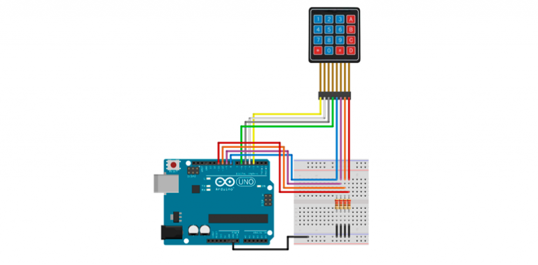

TECLADO DE MEMBRANA
2

Slide 3
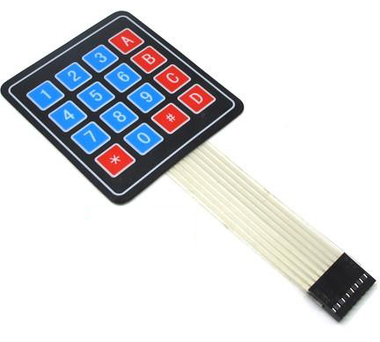
TECLADO DE MEMBRANA
Este Teclado Matricial 4×4 é um componente do Arduino muito utilizado para entrada de dados. Ele possui 16 teclas dispostas em 4 linhas x 4 colunas, e um conector de 8 pinos para ligação:

Slide 4
Pinagem Teclado Matricial 4X4
Internamente são 16 teclas push-buttons tipo membrana dispostos na configuração a seguir em um formato keypad. Conforme a tecla é pressionada, é feita a conexão entre a linha e a coluna correspondentes. Se pressionarmos a tecla A no teclado matricial, será feita a conexão entre os pinos 1 (linha 1) e 8 (coluna 4), se pressionarmos a tecla 7, será feita uma conexão entre os pinos 3 (linha 3) e 5 (coluna 1), e assim por diante:
Veja na figura a seguir:

Slide 5
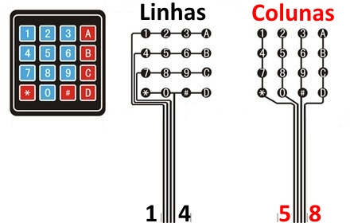
TECLADO DE MEMBRANA
5

Slide 6
Conectando Teclado
Matricial ao Arduino
Neste exemplo vamos utilizar 8 portas do Arduino para ligação ao teclado matricial, sendo 4 para as linhas, e 4 para as colunas. Os pinos das linhas deverão ser configurados como OUTPUT (Saída), e os pinos das colunas como INPUT (Entrada). Nos pinos referente às colunas, vamos utilizar 4 resistores pull-down, mantendo-as em nível baixo quando não houver acionamento das teclas:

Slide 7
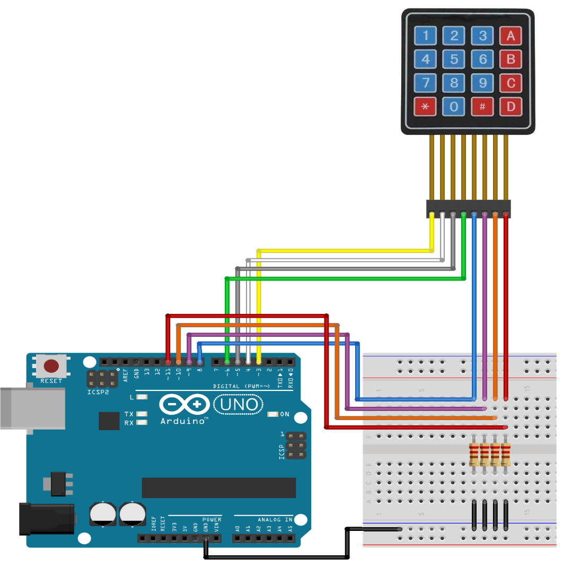
Conectando Teclado
Matricial ao Arduino

Slide 8
Programando o Arduino para mapeamento das teclas
No programa, primeiro definimos todos os pinos das linhas como saída (pinos 3, 4, 5 e 6), e os pinos de colunas como entrada (pinos 8,9,10 e 11). Um loop se encarrega de colocar cada pino de saída (linhas) em estado alto (HIGH), e verificar se alguma tecla foi pressionada, por meio de um comando IF para cada coluna. Caso isso aconteça, é gerada uma saída no serial monitor com a informação correspondente à qual tecla foi pressionada no teclado matricial:

Slide 9
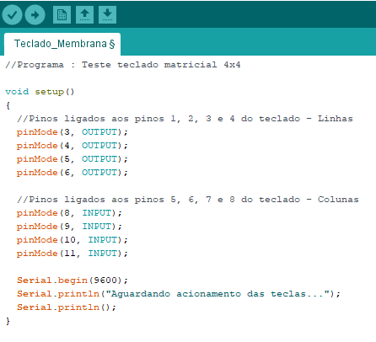

Slide 10
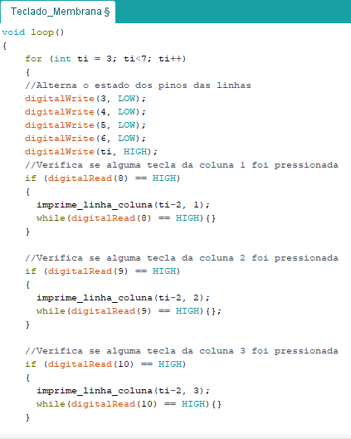

Slide 11
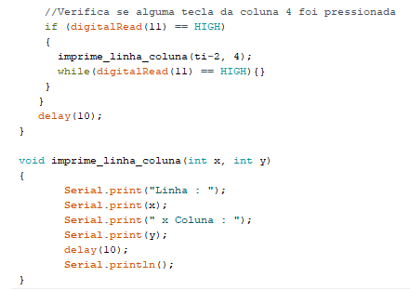

Slide 12
Programando o Arduino para mapeamento das teclas
Configuramos o programa para mostrar a informação Linha x Coluna da tecla pressionada. Carregado o programa no Arduino, abra o serial monitor e acione as teclas, e você terá um resultado como esse abaixo:
O teclado nada mais é do que uma série de push-buttons dispostos em forma de matriz.

Slide 13
Exercícios Prático de Fixação
Data de Entrega:
24/08/2020
Desenvolver um protótipo com teclado de membrana de acordo com as instruções a seguir:
Utilizar o teclado para digitar uma senha e respectivamente acender o LED.
Fazer o diagrama para respectivo o protótipo.

Slide 14
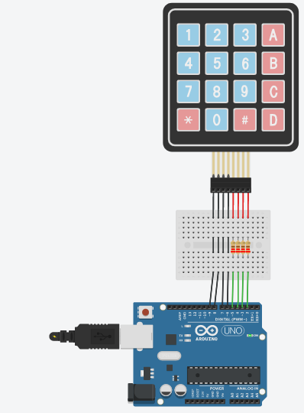
Circuito Básico do teclado Membrana

Slide 15
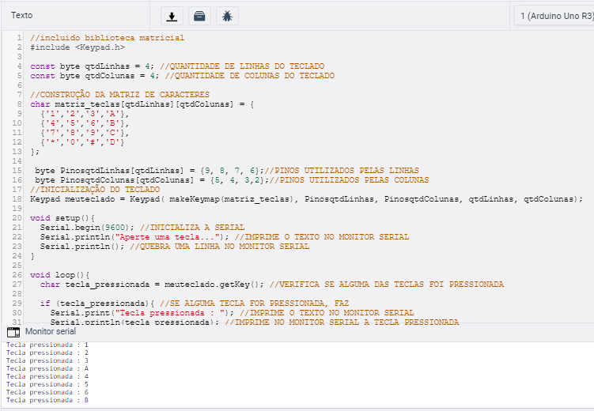
Programação do Básico do teclado Membrana

Slide 16
FIM
ETECZL – Aulas de Fundamentos Informática-Arduino - @2019

